Slide 1
Deeplearning tricks
许志伟
计算机学院 WUSTCSDNA
2018年3月26日

Slide 2
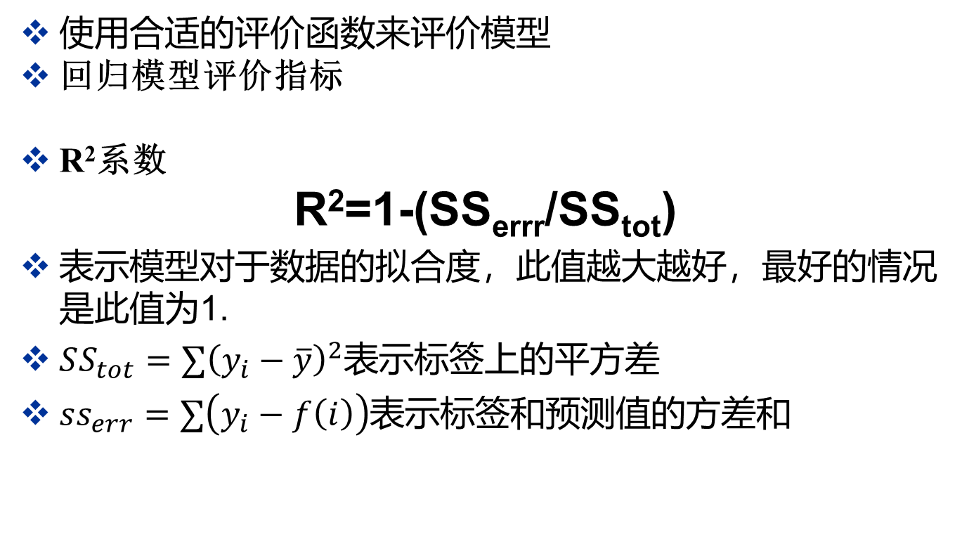
合适的评价函数
使用合适的评价函数来评价模型
回归模型评价指标
R²系数
R²=1-(SS_{errr}/SS_{tot})
表示模型对于数据的拟合度，此值越大越好，最好的情况是此值为1.
$SS_{tot}=∑{\left(y_{i}−\overline{y}\right)}^{2}$表示标签上的平方差
$ss_{err}=∑\left(y_{i}−f\left(ⅈ\right)\right)$表示标签和预测值的方差和

Slide 3
合适的评价函数
回归模型评价指标
相对分析误差RPD
RPD=(stdev/remse)
此值只在测试集上测定，stdev表示测定值标准差，rmse表示测试集上均方根误差。RPD值越大越好。

Slide 4
合适的评价函数
多任务学习
评价函数：
对于多元素的预测问题，使用多个神经元表示输出，要在不同的元素上分别在训练集和测试集上使用评价指标
例如我要预测钢铁的屈服强度，抗压强度，伸长率，就要分别在其上计算RPD值和R²

Slide 5
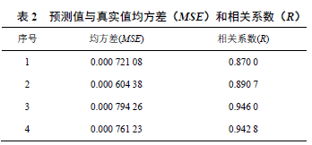
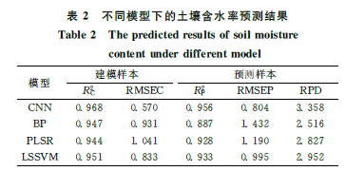
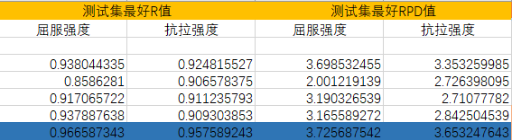
合适的评价函数
王璨, 武新慧, 李恋卿,等. 卷积神经网络用于近红外光谱预测土壤含水率[J]. 光谱学与光谱分析, 2018, 38(1):36-41.
段友祥, 李根田, 孙歧峰. 卷积神经网络在储层预测中的应用研究[J]. 通信学报, 2016(s1):1-9.
我的实验结果取得了相当不错的结果

Slide 6
数据预处理
零中心规范化
简单的预处理方法是对数据进行零中心处理，然后对它们进行规范化处理，它们以两行Python代码表示，如下所示：
>>> X -= np.mean(X, axis = 0) #0中心化，每个值减去其平均值
>>> X /= np.std(X, axis = 0) # normalize将处理后的数据除以其标准差
其中，X是输入数据（NumIns×NumDim）。此预处理的另一种形式将每个维度标准化，以使沿维度的最小值和最大值分别为-1和1。如果你的输入特征具有不同的比例尺。这个预处理方式十分有意义，和学习算法的选择可以排在相同的地位。
http://lamda.nju.edu.cn/weixs/project/CNNTricks/CNNTricks.html

Slide 7
数据预处理
数据的不同维度一般来说很可能来自不同的数量级
比如目标屈服强度数据范围为200-600，伸长率数据范围为20-60，而硼元素的数据范围一般在0.0005-0.0025之间
如果使用原始数据进行预测则会出现模型不拟合的后果，此时就需要上使用数据归一化处理（max-min归一化，0归一化等等）将数据各维度缩放到一个数据范围内，此处使用的是[0,1]归一化。使维度内数据最大值为1，最小值为0.

Slide 8
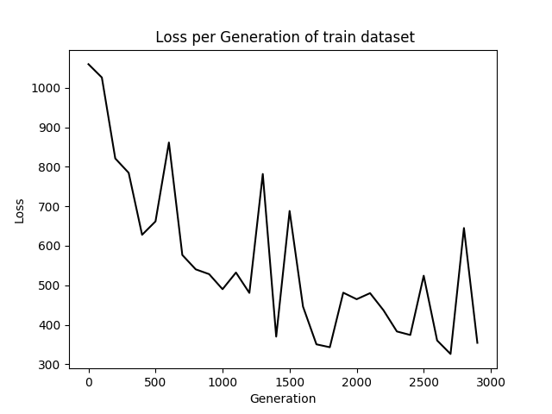
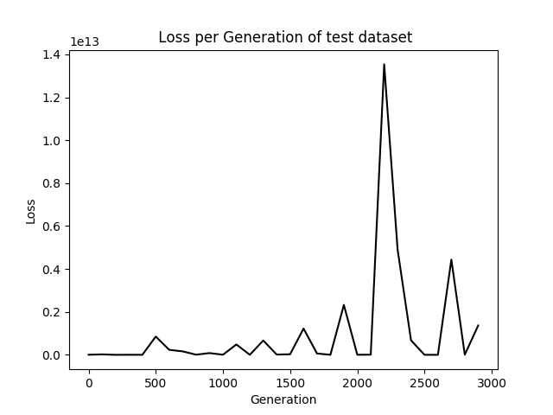
数据预处理
不使用归一化后的损失函数值
训练集
测试集

Slide 9
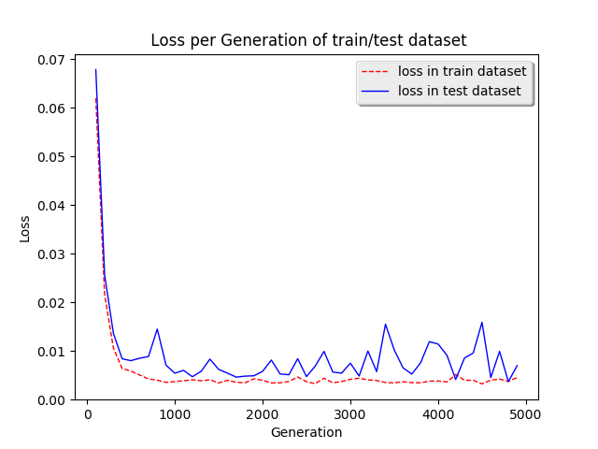
数据预处理
使用归一化后的损失函数值

Slide 10
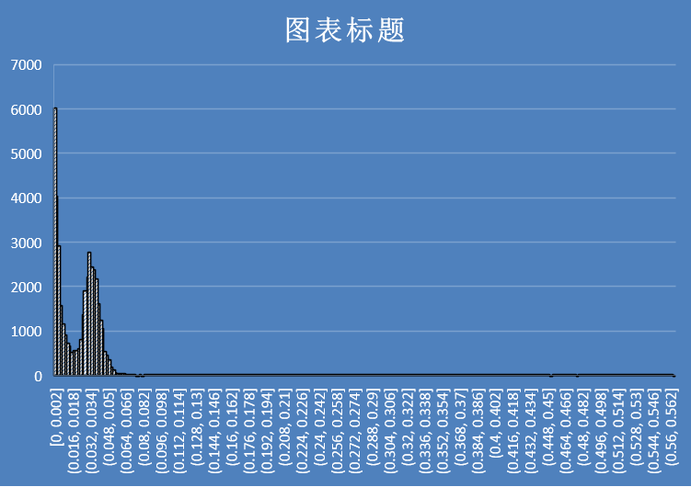
数据预处理
去除错误数据
数据一定要保证干净，数据在处理之前要清洗，去除错误的和整体分布明显不一致的数据。（可以使用excel查看csv文件中数据的总体分布）
在归一化的数据后我们发现AL的值一般是分布在0-0.066之间

Slide 11
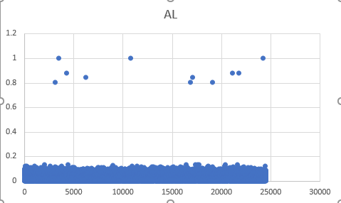
数据预处理
通过直方图显示归一化的数据后我们发现AL的值一般是分布在0-0.066之间，使用散点图我们发现25000个数据中出现3个值为1的值，肯定是数据采集时本身有错误。这时我们应该将这三个点去掉。
铝元素数据的散点图分布

Slide 12
数据预处理
思考
如果我们在数据预处理时没有去掉这些坏点，这些坏点被全部分配到测试集会如何？

Slide 13
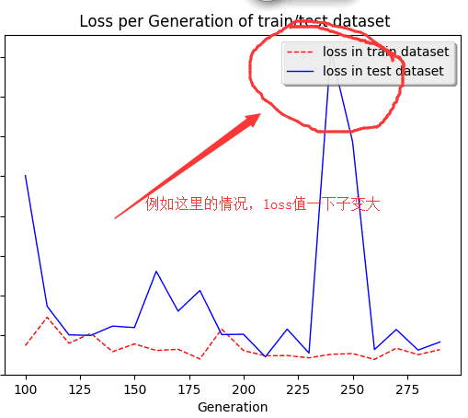
数据预处理
测试集上的损失函数值爆炸

Slide 14
可视化分析
可视化是关键。不要怕浪费时间去写一些好用的训练过程中的可视化工具。如果你还是从terminal中打印出来的loss裸眼的做可视化，那你该考虑一下升级了。
可视化极其重要，没有可视化各个参数的调参属于瞎掰
使用工具Matplotlib(强烈推荐),Tensorboard
by russells stewar Stanford University

Slide 15
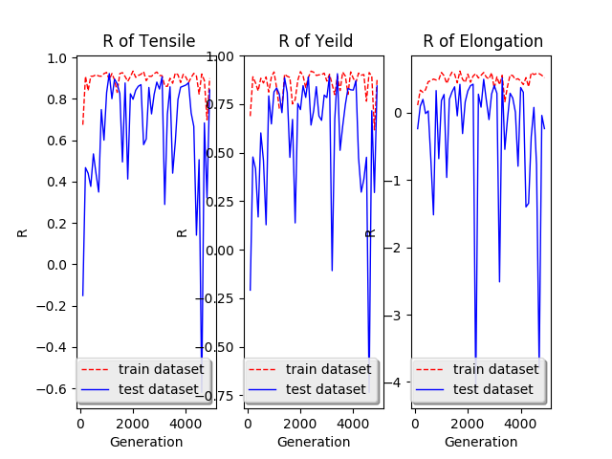
可视化分析
单纯的使用每100或1000次迭代后输出难以看清评价函数的本质特征（毕竟人肉眼观察数据变化是十分有限的）。我们应该使用图形的方式展示指标函数的变化。
训练集和测试集上的指标函数应该画在一张图中。

Slide 16
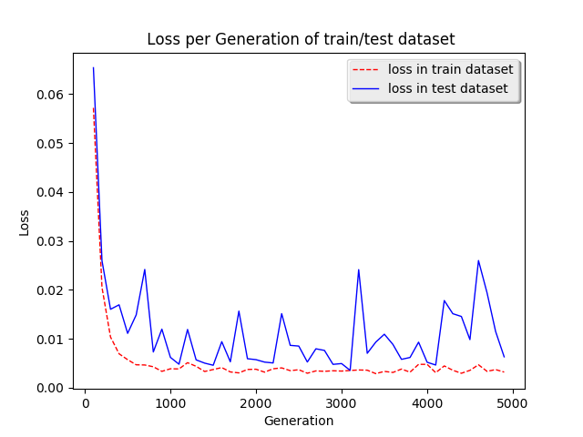
可视化分析
可以通过判断训练集和测试集上的误差来判断是否过拟合或者欠拟合。如果训练集上已经表现不好，则欠拟合，如果训练集表现不错但是测试集上表现太差就过拟合（一般使用L2正则化，Dropout来避免，BN算法也有一定的正则化作用）

Slide 17
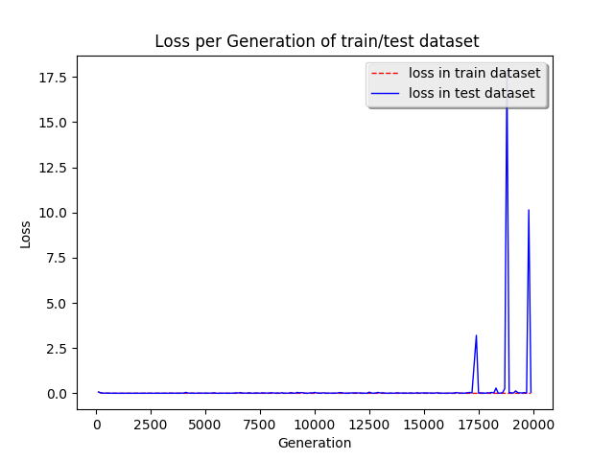
可视化分析
方便提前终止训练，因为一般不太复杂的问题，不用迭代很多次，一个不太复杂的模型迭代训练长时间会发生过拟合，因为它会越来越向训练集趋近（即时此时我们加入正则化但是适当的正则化参数是合理的，通常为0.00001-0.0001，如果继续加大一个不太复杂的模型的正则化参数很容易导致模型欠拟合。防止过拟合适可而止，不要因为测试集表现有差距就无限制的加大正则化力度，很容易导致欠拟合）
https://blog.csdn.net/u013555719/article/details/78295927 有关L2正则化详细解释，点击我的blog

Slide 18
可视化
可以看见并不是训练次数越多，效果越好，
所以应该在合适的时候终止训练。
可视化有效监测模型指标的工具

Slide 19
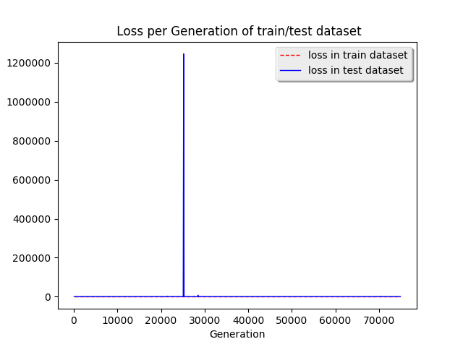
可视化分析
画图不要等到迭代完成后在调用画图函数，应该在程序运行时每隔一定时间（每3000或5000）调用画图函数
1）避免程序到后期出现bug或者断电等意外而失去了实验结果（每一次训练都是宝贵的）
2）避免程序到后期输出爆炸而失去原来结果的对比度。（因为数据的数量级相差太大了，原来微小的差异被覆盖掉了）
3）在合适的时候early stoping，防止过拟合。
PS:
多使用malplotlib观察模型中参数的变化，
熟悉excel中各种操作，观察各项指标变化

Slide 20
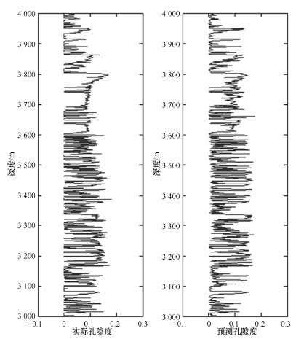
模型保持化
使用tensorflow saver=tf.train.Saver()函数创建保存器，使用saver.save()函数可以保存图模型和变量取值，方便在断电或者内存不够时恢复模型。避免因为意外原因没有得到任何结果（任何一次训练都是宝贵的）。
在得到优秀的模型时及时保存，使模型具有复现性。
段友祥, 李根田, 孙歧峰. 卷积神经网络在储层预测中的应用研究[J]. 通信学报, 2016(s1):1-9.

Slide 21
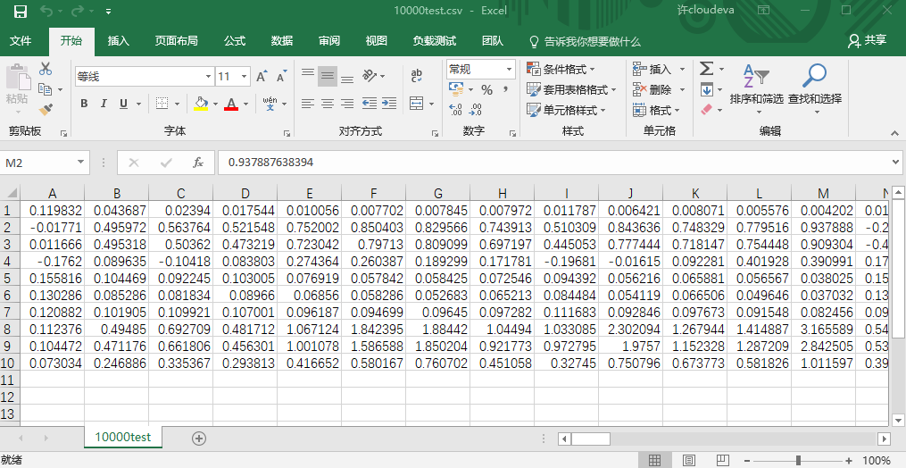
保存迭代参数
要画图，要写论文，就要老老实实保存每次运行的参数！
（最好5000次迭代保存一次）
M列2,3行值最大
表示模型在1300次迭代中有了最好的结果

Slide 22
Batch Normalization
Batch normalization 对于神经网络相当于一个万金油的存在，其能够对每层神经层的输出进行批处理标准化，大大提高训练的速度，精准度，也能为模型带来少量的正则化。注意BN的正确使用方法，BN函数只在训练集时使用，但是在测试集上不使用。测试集上的方差和平均值使用训练集上使用滑动平均算法得到的结果进行估计。
https://blog.csdn.net/u013555719/article/details/78388269
关于BN算法详细解释请点击我的Blog

Slide 23
Tensorflow API
Tensorflow是一个开源的框架，其所有代码在github上都有开源，其新版本都有很棒的功能，例如在1.0版本以前，其并没有使用tf.layers.batch_normalization的函数，使用batch_normalization需要使用低阶函数tf.nn.batch_normalization自行定义高级功能。
随着其版本的迭代，其功能越来越完善，使用方法越来越便捷，这就需要我们不断的学习与跟进其API。多使用slim,tflearn,tf.layers,keras等高级模块，其对各个函数有良好的封装，尽量少使用或不使用tf.nn函数等低端接口，对于初学者而言很容易写出bug.
实用性：
tf.slim>tf.layers>tf.contrib(终究会被取代的版本)>tf.nn

Slide 24
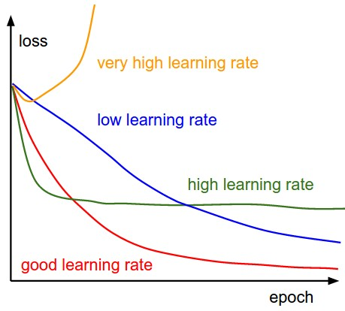
学习率
学习率指的是神经网络学习时参数更新的速度
实际训练中：
应该从大的学习速率0.1开始，除以2直到损失没有发散但是注意，如果你更改了学习率参数就不要更改mini-batch参数，因为学习率受mini-batch-size的影响较大
可以从图中看到低的learning rate曲线会趋近于线性（蓝线），其收敛很慢。而过高的learning rate曲线会趋近于指数（绿线）。会使得曲线迅速下降，但是可能会在一个不好的结果下收敛。过高的学习率甚至会使得结果往差的方向发展（黄线）。比较合理的学习率应该体现出入红色线所示的形状。
http://cs231n.stanford.edu/ 斯坦福大学cs231n李飞飞计算机视觉课程

Slide 25
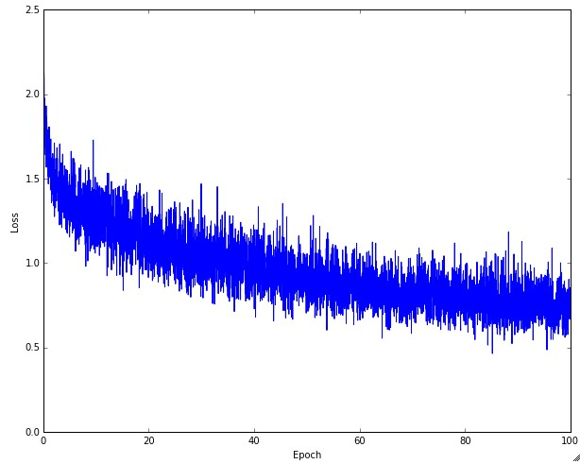
Batch Size
Batch Size是指每轮学习使用的数据量
实际中学习曲线可能不是平滑的，而是如图上所示有很多的噪声，曲线的震幅反映了batch_size选择的合理程度，一般batch_size大的话曲线会变得更加平滑，也就是说训练的参数和实际的参数拟合度更高。 极端情况是batch_size的大小和dataset的大小一样，那么曲线很可能就是平滑的。
http://cs231n.stanford.edu/ 斯坦福大学cs231n李飞飞计算机视觉课程

Slide 26
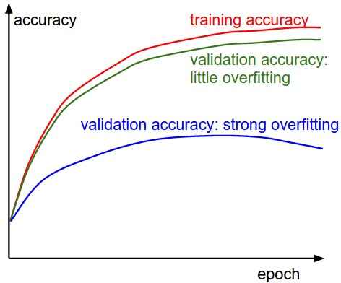
准确率与过拟合
蓝色的曲线显示出验证准确率和训练准确率差别较大，说明可能出现过拟合现象，这种情况可以通过增加正则化项的惩罚系数，或者增加训练样本大小。 绿色曲线显示出验证准确率和训练准确率差别较小，这虽然是件好事，但是也表明模型的可进步性很小，如果你想尝试取得更好的效果，可以进一步复杂化模型。
http://cs231n.stanford.edu/ 斯坦福大学cs231n李飞飞计算机视觉课程

Slide 27
结构与效果
思考
是否足够复杂的网络，长时间训练解决问题的效果更好呢？
Liu M, Shi J, Li Z, et al. Towards Better Analysis of Deep Convolutional Neural Networks[J]. IEEE Transactions on Visualization & Computer Graphics, 2017, 23(1):91-100.

Slide 28
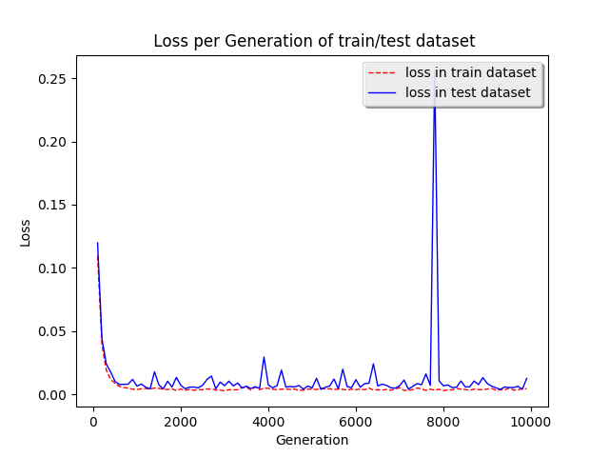
结构与效果
更加专注于测试集（验证集）上的表现
答案其实是否定的，神经网络模型越深越宽，模型对于训练集上表现会更好，这并不意味着在测试集上也会有相同的表现
如果问题本身不是一个很复杂的问题，例如我们的21个维度参数的钢铁性能预测，在我看来和百万人脸识别来说就是一个很小的数据集，我们不用设置很复杂的神经网络去拟合它，因为很容易过拟合。

Slide 29
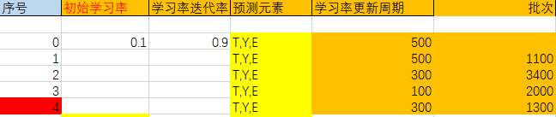
结构与效果
结构与问题有关
对于钢铁性能预测我认为5-10层卷积加上5-10层全连接网络在我看来就能实现很好的结果，训练批次在5000以内就能取得很好的结果，如果次数到达10000至以上，在训练集上表现并没有极大的提升，在测试集上却有着及其严重的过拟合。
神经网络大小的选择其实和你需要实现的问题是有关的，并不是说越复杂的神经网络其预测能力就会很好，也有可能会很差。
Liu M, Shi J, Li Z, et al. Towards Better Analysis of Deep Convolutional Neural Networks[J]. IEEE Transactions on Visualization & Computer Graphics, 2017, 23(1):91-100.

Slide 30
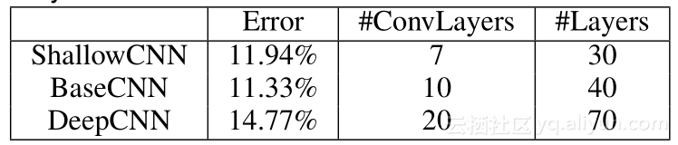
结构与效果
表中展示了这三种网络的基本信息。与BaseCNN相比，ShallowCNN少了三层卷积层和一层池化层；DeepCNN的卷积层和池化层数量是BaseCNN的两倍。
发现如果数据集本身较小，解决的问题不是那么复杂，深层的网络很容易造成过拟合。在这个例子中，浅层卷积网络和深层卷积网络表现基本相同，更深的网络往往意味着过拟合。
Liu M, Shi J, Li Z, et al. Towards Better Analysis of Deep Convolutional Neural Networks[J]. IEEE Transactions on Visualization & Computer Graphics, 2017, 23(1):91-100.

Slide 31
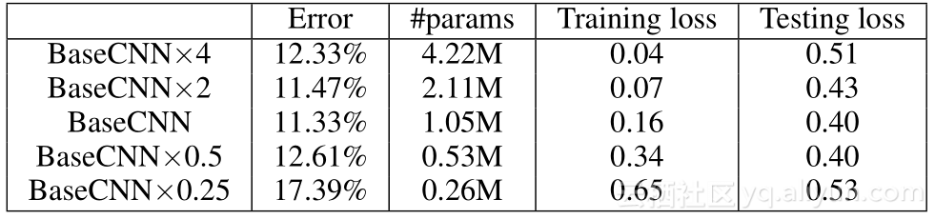
结构与效果
不仅是网络深度对预测结果存在着影响，网络的宽度（即每层神经层中神经元的个数）也有类似的关系。
表中 用于分析卷积神经网络的宽度对结果的影响，BaseCNN#w 表示其每个神经层内神经元的个数是BaseCNN的w倍
从表中可以发现，BaseCNN*4的训练错误率很低，但是测验错误率却比较高。这说明，这个网络出现了过拟合现象。
Liu M, Shi J, Li Z, et al. Towards Better Analysis of Deep Convolutional Neural Networks[J]. IEEE Transactions on Visualization & Computer Graphics, 2017, 23(1):91-100.

Slide 32
卷积核和池化层的大小
训练期间，输入图像的大小优选为2的幂，诸如32（例如，CIFAR-10），64,224（例如，常用的ImageNet），384或512等。更重要的是，我们应该选用小的卷积核（3*3）和小的步长（1）以及设置0填充（O padding）这不仅减少了参数的数量，而且提高了整个深度网络的准确率。同时，上面提到的一个特例，即3*3步长为1的滤镜可以保留图像/特征图的空间大小。对于池化层，常用的池化大小是2*2。

Slide 33
划重点
纸上得来终觉浅，绝知此事要躬行
相信自己，相信经验
自力更生，丰衣足食
开动脑经，多写代码

Slide 34
参考文献
https://blog.csdn.net/u013555719
http://cs231n.stanford.edu/ 斯坦福大学cs231n李飞飞计算机视觉课程
Deep Learning for Vision: Tricks of the Trade - Bay Area Vision Meeting By Facebook
https://www.youtube.com/watch?v=clgMTk5V2Sk 脸书公司2013-2014年机器视觉演讲
A. Krizhevsky, I. Sutskever, and G. E. Hinton. ImageNet Classification with Deep Convolutional Neural Networks. In NIPS, 2012 Hinton大神的调参心得
A Brief Overview of Deep Learning,《神经网络与深度学习》神书 Ilya Sutskever.
K. He, X. Zhang, S. Ren, and J. Sun. Delving Deep into Rectifiers: Surpassing Human-Level Performance on ImageNet Classification. In ICCV, 2015.何恺明2015论文
http://lamda.nju.edu.cn/weixs/project/CNNTricks/CNNTricks.html
南京大学lamda实验室电子书

Slide 35
Thank You !

